Slide 1




中南大学《线性代数》开放式课堂建设组
线 性 代 数

Slide 2
第 3 章 线性方程组
第三章 线性方程组
3.1 线性方程组及其相关概念
3.2 线性方程组解的判别和线性方程组的 求解方法（一）
3.3 线性方程组解的结构和线性方程组的 求解方法（二）

Slide 3



第三章 线性方程组
3.1 线性方程组及相关概念
问题
1. 线性方程组的表示形式有哪些？
2. Cramer法则适用于什么特点的线性方程组？
3. 线性方程组的消元法、矩阵初等变换和线性方 程组初等变换的联系？

Slide 4
第三章 线性方程组
1.多元线性方程组
线性方程组及其相关概念
3.3.1 线性方程组的概念
2.线性方程组的几种表示形式
3.线性方程组的初等变换
解、解向量
3.3.2 线性方程组的解的概念
零解、非零解

Slide 5
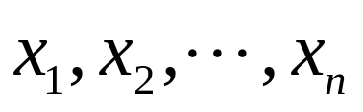
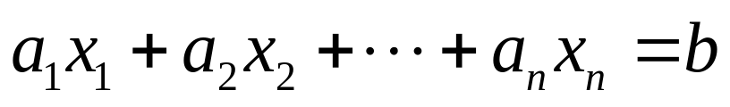
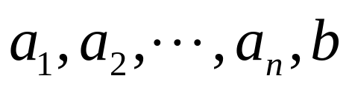
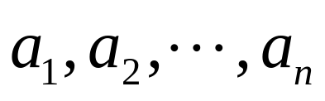
第三章 线性方程组
3.1.1 线性方程组的概念
1. 多元线性方程组
一般地，n 个未知数 的如下形式的方程
称为n元一次方程，也称为n元线性方程，其中
是已知常数， 是一次项系数,
b是常数项。

Slide 6
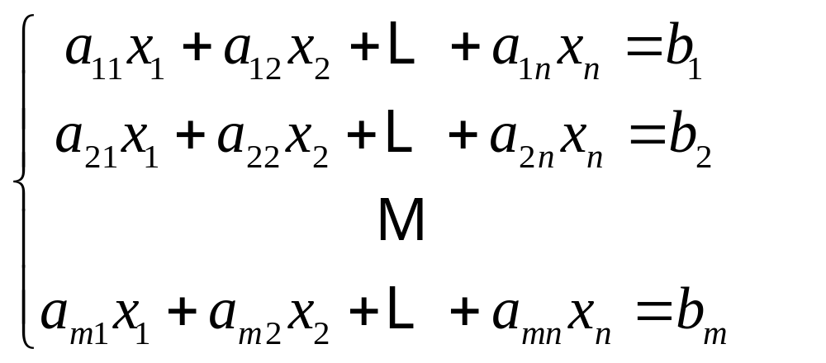
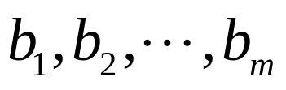
第三章 线性方程组
具有同样n个未知数 的若干个一次方程
组成的方程组：
(3-1)
称为n元一次方程组，也称为n元线性方程组。
不全为0时,称为n元非齐次线性方程组。

Slide 7
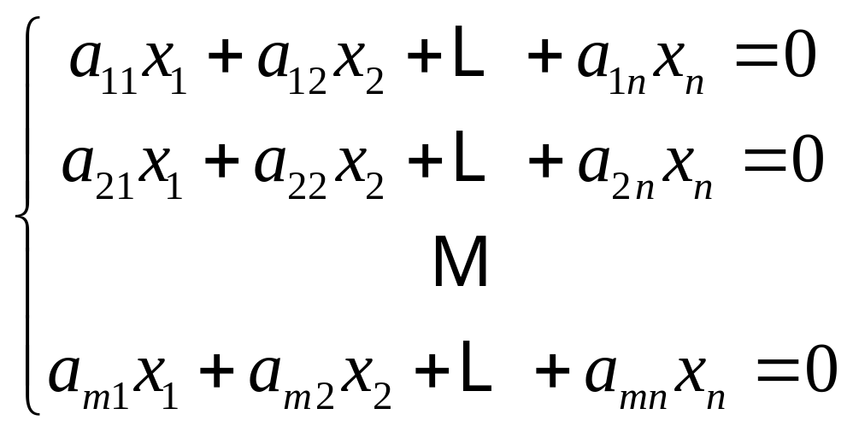
第三章 线性方程组
(3-2)
称为n 元齐次线性方程组。

Slide 8
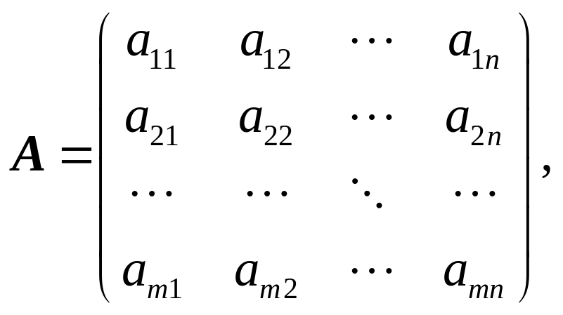
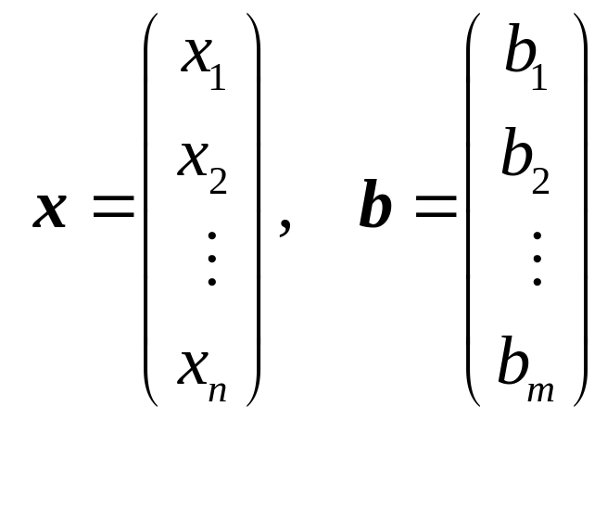
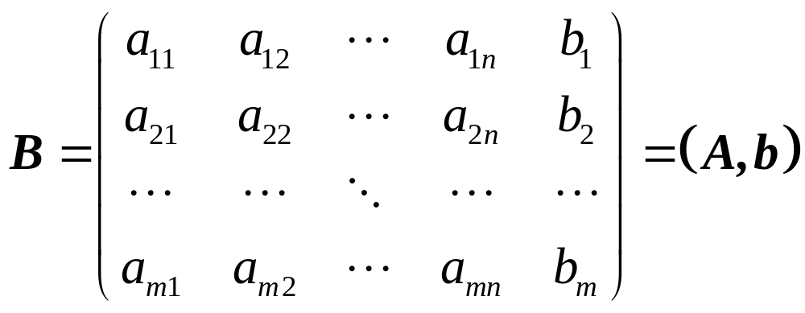




第三章 线性方程组
令
系数矩阵，
未知数矩阵
常数项矩阵，
增广矩阵

Slide 9
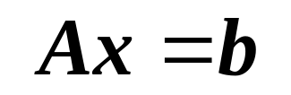
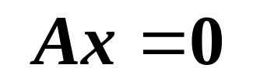
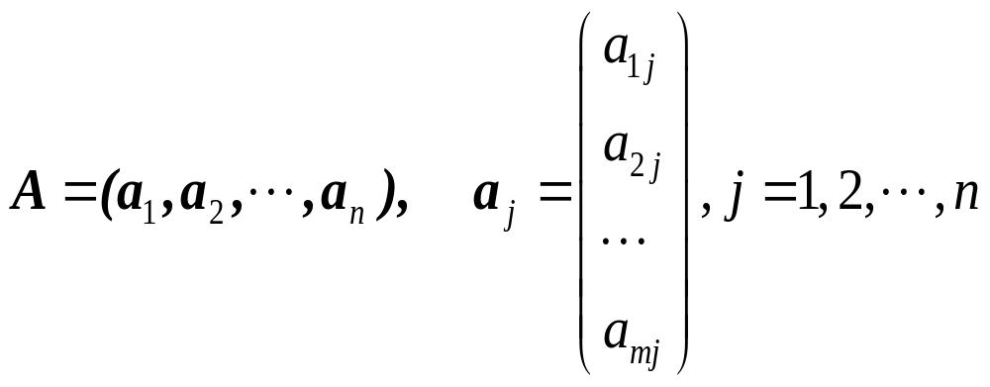
第三章 线性方程组
2. 线性方程组的几种表示形式
利用矩阵乘法，线性方程组(3-1)和(3-2)可以表示成如下矩阵形式：
(3-3)
(3-4)
利用矩阵分块，把 A 按列分块：

Slide 10
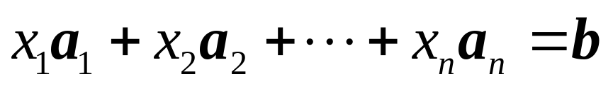
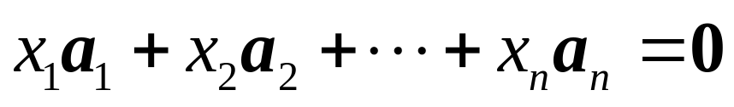
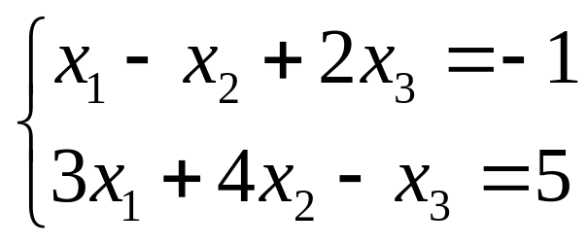
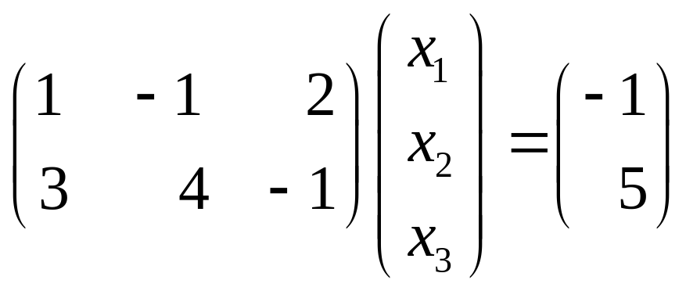
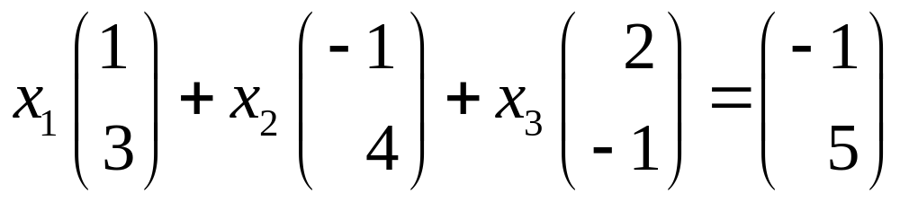
第三章 线性方程组
则线性方程组(3-1)和(3-2)可以表示成如下向量形式：
(3-5)
(3-6)
例如：方程组
矩阵表示形式：
向量表示形式：

Slide 11


第三章 线性方程组
说明：
在线性方程组中，并不要求方程的个数m等于未知
数n的个数， 三种情形都允许。m=1的
情形就是由一个方程组成的方程组。
问题：Cramer法则适合怎样的线性方程组？

Slide 12
第三章 线性方程组
3. 线性方程组的初等变换
以下三种变换: (1) 交换两个方程的位置; (2) 用一个非零数乘某一个方程; (3) 将一个方程的倍数加到另一个方程上去 称为线性方程组的初等变换.

Slide 13
第三章 线性方程组
说明：
(1) 显然线性方程组的初等变换后的方程组与原线性方程组同解;
(2) 对齐次线性方程组(或非齐次线性方程组)施以初等变换等价于将此方程组的系数矩阵(或增广矩阵)进行初等行变换.
(3) 由于矩阵初等行变换可以将一个矩阵化为行最简形矩阵,从而对应将线性方程组化为行最简形方程组. 从而易于求解.

Slide 14
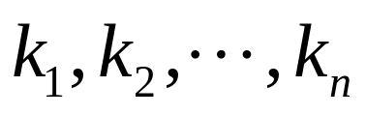
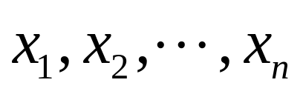

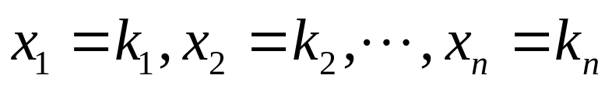
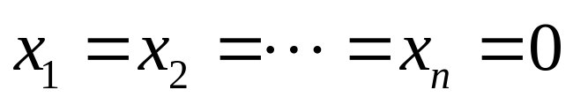
第三章 线性方程组
3.1.2 线性方程组的解的概念
设 是 个数，如果 分别用
代入后，方程组(3-1)(或(3-2))每一个式子
都成为恒等式，则称 是 (3-1)
(或(3-2))的一个解。
对于齐次线性方程组(3-2),易知
一定是它的解，我们把它称为齐次线性方程组(3-2)的
零解；如果有一组不全为零的数是(3-2)的解，则把它
叫做齐次线性方程组(3-2)的非零解.

Slide 15
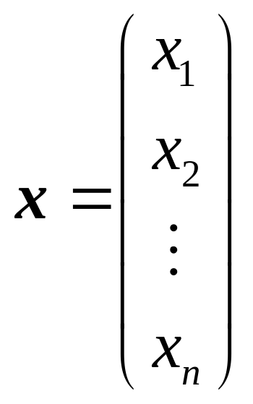


第三章 线性方程组
若 满足 (或 )
则称之为方程组 (或( ))的解向量。

Slide 16
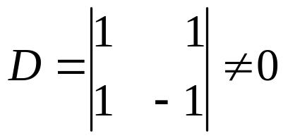
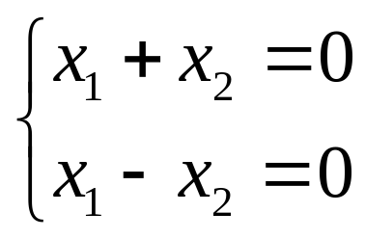
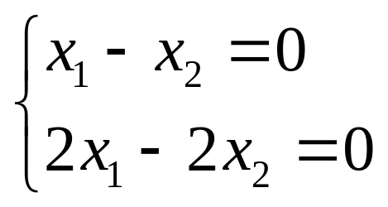
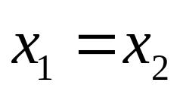
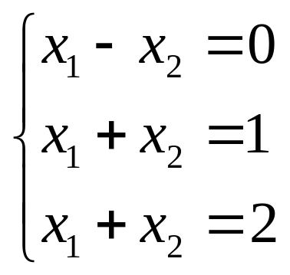
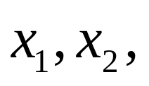
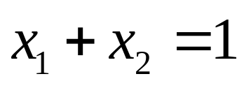
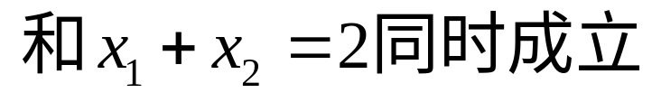
第三章 线性方程组
例如，以下二元线性方程组
系数行列式
①
由Cramer法则知其有唯一零解。
所有满足 的数都是它的解
②
所以该方程组有无数多解。
显然不存在 使
③
故该方程组无解。

Slide 17
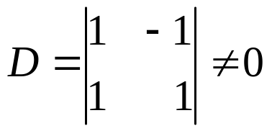
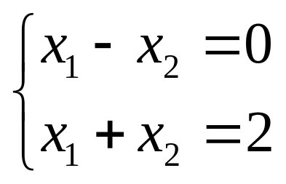
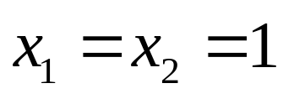
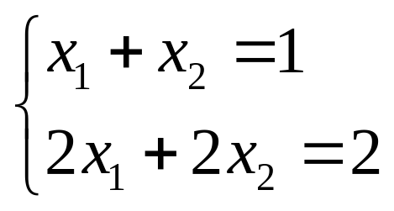

第三章 线性方程组
系数行列式
④
由Cramer法则知其有唯一解 。
所有满足 的实数都是方程
组的解，从而该方程组有无数个多解。
⑤

Slide 18
第三章 线性方程组
由以上几个例子可以看到：齐次线性方程组至少
有零解，有时只有唯一的零解，有时除零解外还存在
无数个非零解；而非齐次线性方程组还会出现无解的
情形，有解时又会出现有唯一解和有无穷多解的情形。
那么，一般地，线性方程组的各种解的情形如何
判别呢？下一节将进行详细讨论。

Slide 19
第三章 线性方程组
内容小结
1. 齐次线性方程组和非齐次线性方程组的概念
2. 线性方程组的几种表示形式
一般表示形式、矩阵表示形式、向量形式
3. 线性方程组的初等变换和矩阵初等变换的关系
对齐次（或非齐次）线性方程组进行初等变换等价于对
线性方程组的系数矩阵（或增广矩阵）进行初等行变换

